Slide 1
AI Edge : Object detection yolov11
Groepsproject : Lane-assist for the visual disabled
Andres, Seraphin, Thomas

Slide 2
Inhoudsopgave
Model
Dataset(s)
ONNX runtime
Testen op foto’s/video’s
Testen met webcam
Trainen met dataset(s)
Demo + conclusie

Slide 3
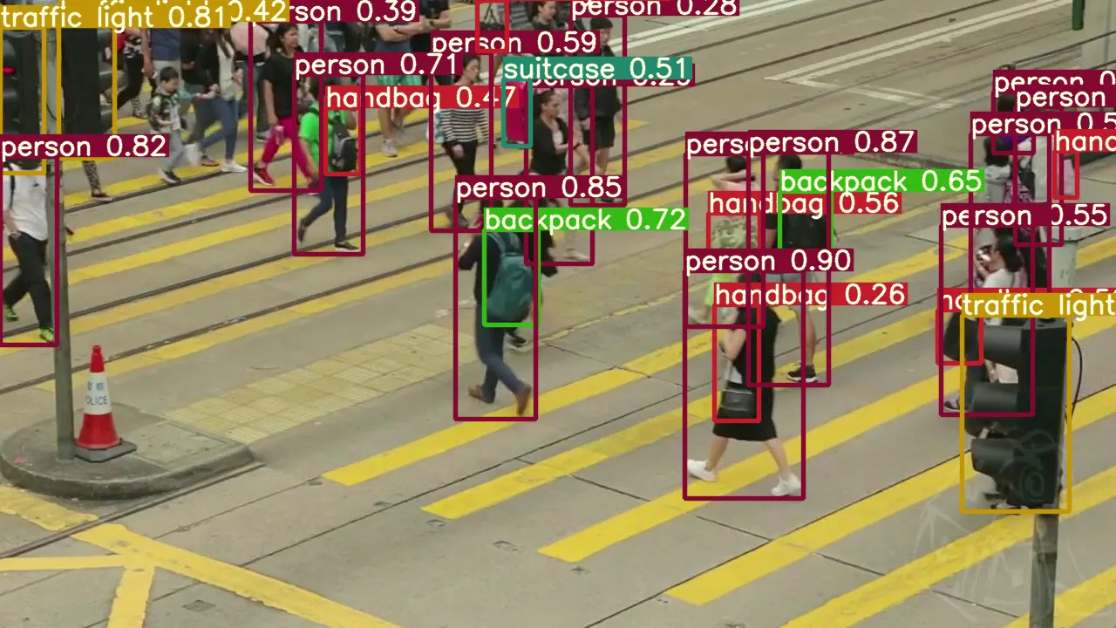
Model
Yolov11 ✅
Detectron ❌

Slide 4
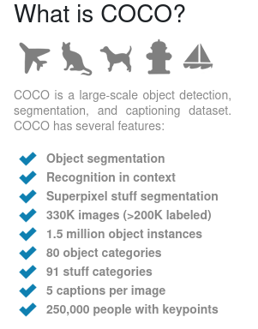
Dataset(s)
COCO dataset
Yolo object detection (kaggle) voor person detection voor proof of concept training

Slide 5
Project setup
Aanmaken van een venv om project onafhankelijk met dependencies om te gaan.
Pip install ultralytics opencv-python

Slide 6
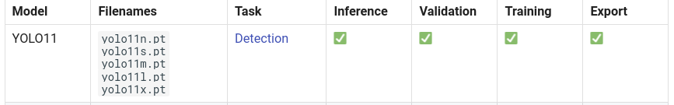
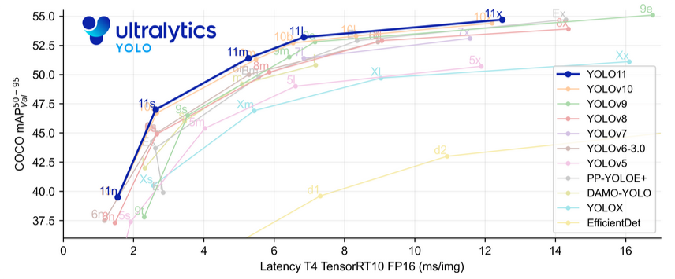
Voorgetrainde modellen

Slide 7
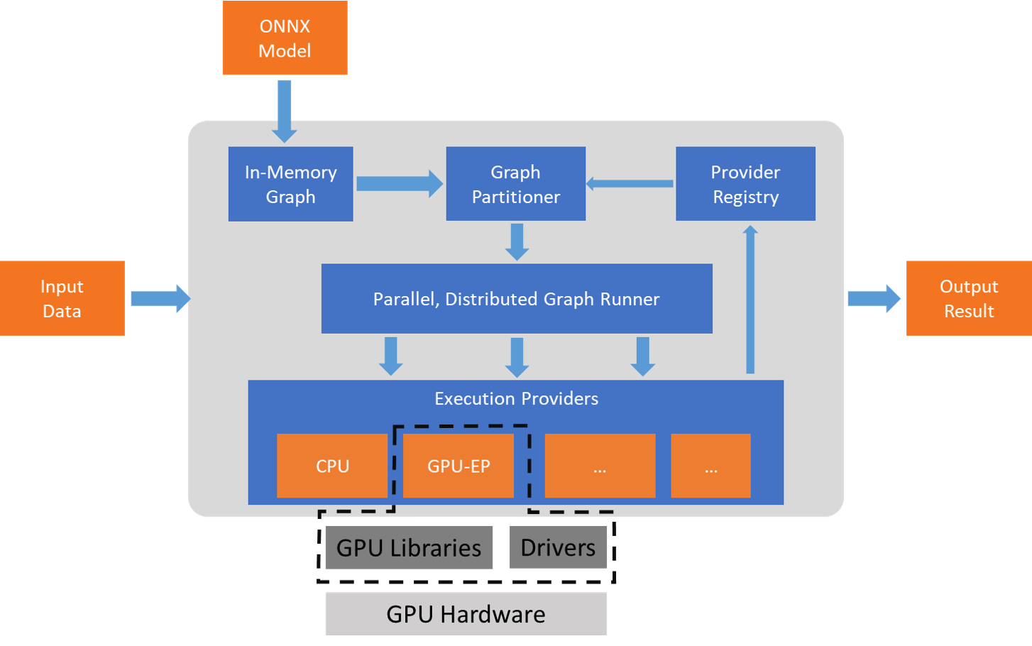
Alternatieve formaten
Standaard = pytorch
Onnx.py : omzetten .pt naar .onnx
preprocess_onnx.sh: voorbereiden quantizatie onnx
onnx_statquant.py: onnx → statisch quantized model
q_model: dynamische quantizatie model

Slide 8
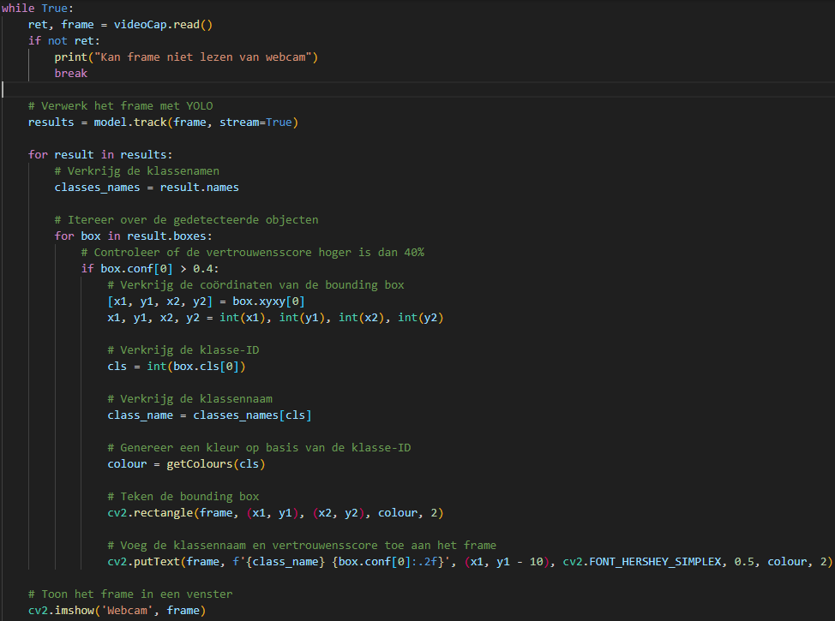
Testen op foto’s/video’s/webcam

Slide 9
Trainen met dataset(s)

Slide 11
Demo + conclusie
Vid als het niet werkt

